Slide 1
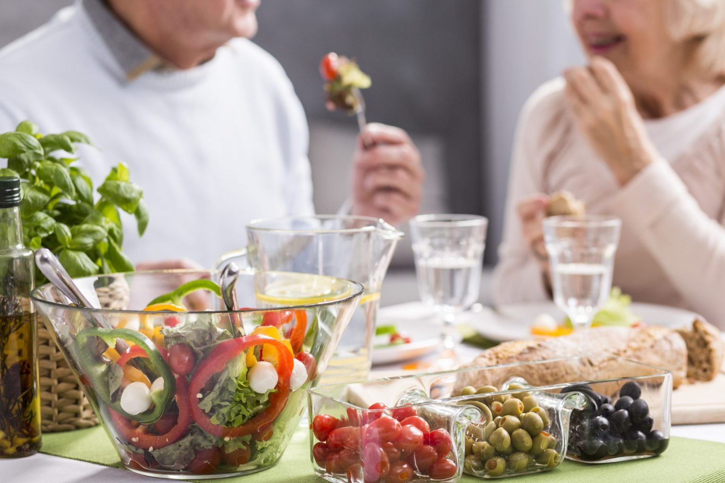
ГАУ «КЦСОН города Каменска-Уральского»
ШКОЛА ПОЖИЛОГО ВОЗРАСТА
ПО НАПРАВЛЕНИЮ:
«Безопасная жизнедеятельность»
Тема: Рациональное питание пожилых людей.
Руководитель: специалист по социальной работе Бабинова Н.Д

Slide 2
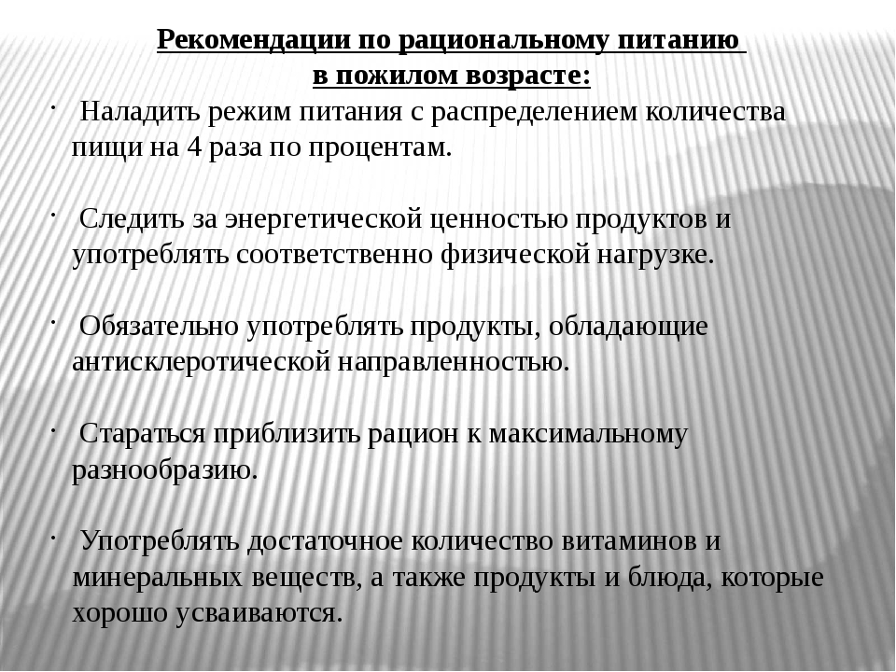

Slide 3
Рекомендуется четырехразовое питание. Может быть установлен режим питания с приемом пищи пять раз в день. Такой режим наиболее рационален в старческом возрасте, когда пищу следует принимать меньшими порциями и чаще обычного. При 4-х разовом питании пищевой рацион распределяется следующим образом:на первый завтрак – 25 %,на второй завтрак –15 %,на обед –35 % и на ужин –25 % от суточного рациона.
Примерный дневной рацион для людей пожилого возраста
Первый завтрак: омлет – 100г., каша овсяная молочная – 150г., чай с молоком – 150/50г.
Второй завтрак: свежие фрукты или ягоды – 150г., печеное яблоко – 130 г.
Обед: салат из морковки со сметаной – 100г., щи вегетарианские (с растительным маслом) – 250 г., рыба отварная, запеченная с картофельным пюре -85/150г., компот – 150г.
Полдник: отвар шиповника - 150 мл.. овощной или фруктовый сок – 200 мл.
Ужин: Творожный пудинг – 100г., голубцы, фаршированные овощами (на растительном масле) – 150 г.
На ночь: Кефир – 200 мл.
На весь день: хлеб – 250-300г., сахар – 30 г., масло сливочное – 10г.
В чем же секрет активного долголетия?
По мнению генетиков, биологический возраст человека «заведен» на 150 лет.
Что же не надо и что надо делать, чтобы прожить хотя бы 100 лет?
Лень и переедание – наиболее опасные пороки, укорачивающие жизнь.
Злоба, зависть, уныние, тоска, нетерпимость – основные причины, приводящие к болезням и укорачивающие жизнь.
Что помогает человеку жить долго и счастливо?
Сильная привязанность к свободе и независимости. Всегда оставаться внутренне свободным и независимым.

Slide 4


Slide 5
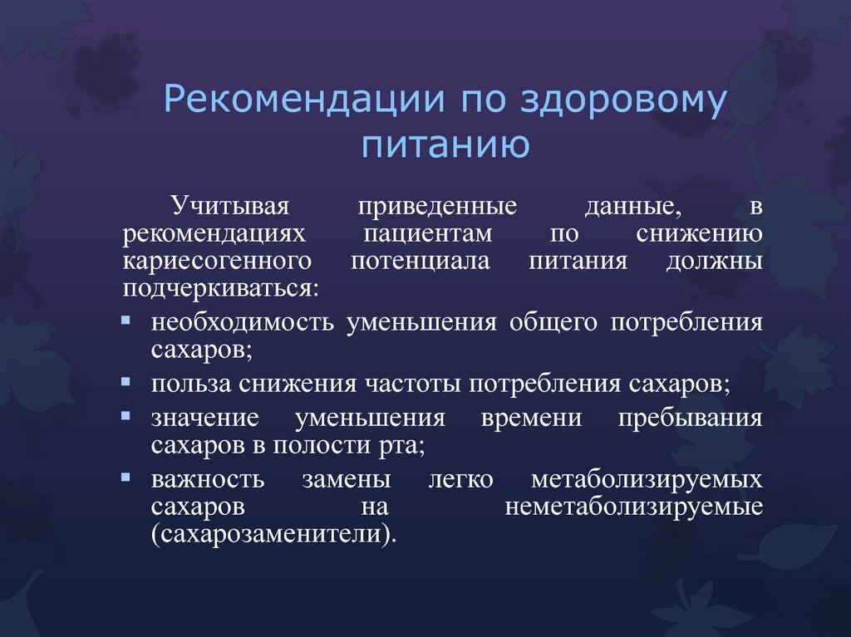

Slide 6
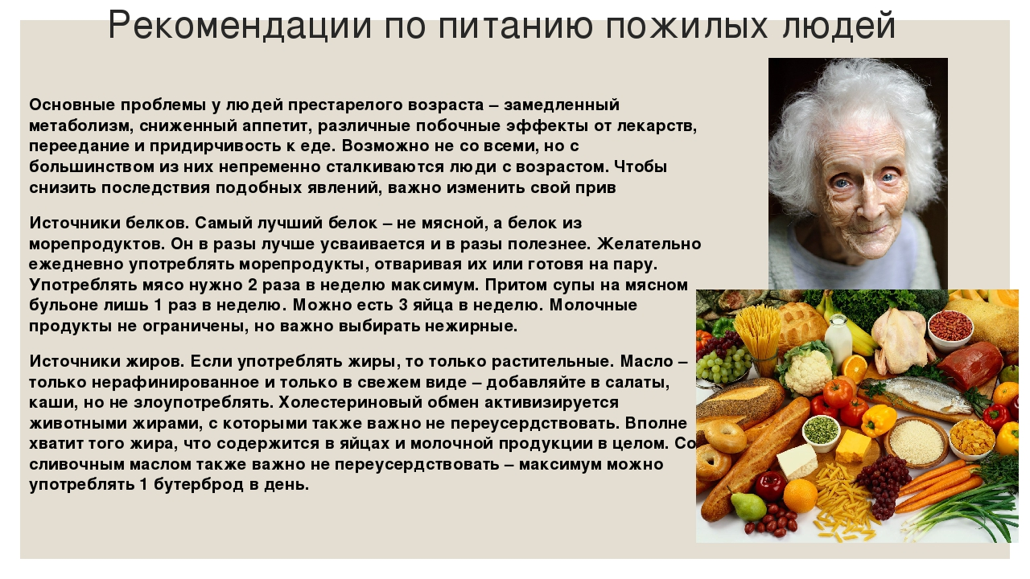

Slide 7
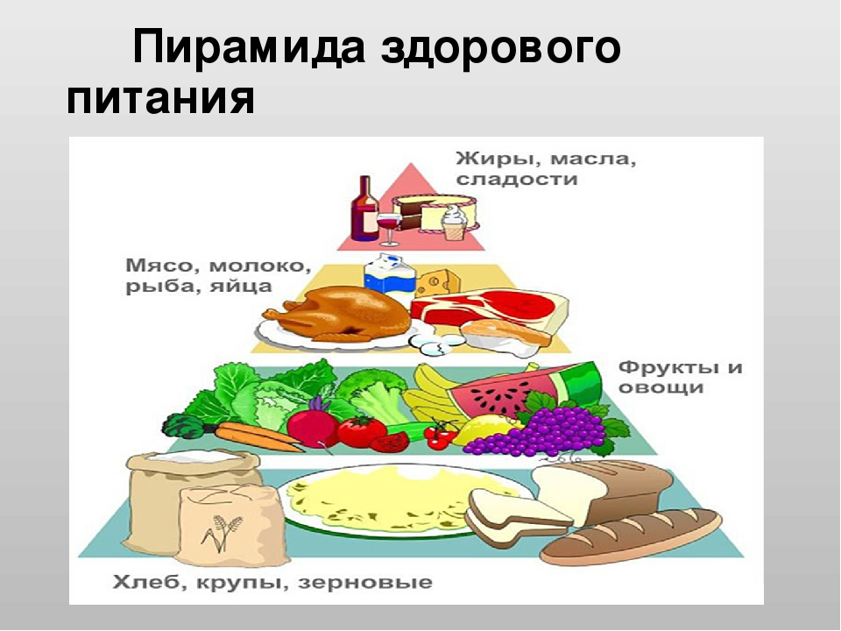

Slide 8
Краткая памятка по питанию пожилых людей
Чтобы легче было запомнить правила питания в пожилом возрасте, мы обобщили основные принципы в виде 10 кратких правил.
1. Ограничить животные жиры (жирные сорта мяса, птицы, сало, колбасные изделия, молочные продукты с высоким процентом жирности — сливочное масло, сливки, сметану) и холестеринсодержащие продукты (субпродукты, яичные желтки, икру рыб).
2. Ограничить простые сахара (сладости, кондитерские изделия) до 10% от общей калорийности.
3. Ограничить поваренную соль (до 5 г в день).
4. Вводить в рацион растительные масла и жирную рыбу — источники моно- и полиненасыщенных жирных кислот омега-6 и омега-3.
5. Употреблять кисломолочные продукты с пониженной жирностью, обогащенные про- и пребиотиками.
6. Есть сырые и отварные овощи, фрукты, отрубной и цельнозерновой хлеб, богатые пищевыми волокнами.
7. Употреблять продукты, богатые солями магния и калия (пшено, рис, овсяная крупа, чернослив, курага, капуста, морковь, свекла, картофель, орехи, молоко, говядина, отрубной или цельнозерновой хлеб).
8. Вводить в рацион источники витаминов С и Р (отвар шиповника, апельсины, сладкий красный перец, черноплодная рябина, смородина, петрушка, укроп, зеленый лук, крыжовник).
9. Употреблять достаточно витаминов группы В — они содержатся в хлебе из муки грубого помола, зернобобовых культурах, крупах (гречневой, овсяной, пшенной), молочных продуктах, рыбе.
10. Есть 4–5 раз в день. Пищу готовить без добавления жира (отваривать, запекать, припускать и готовить на пару); использовать микроволновую печь, аэрогриль.

Slide 9


Slide 10
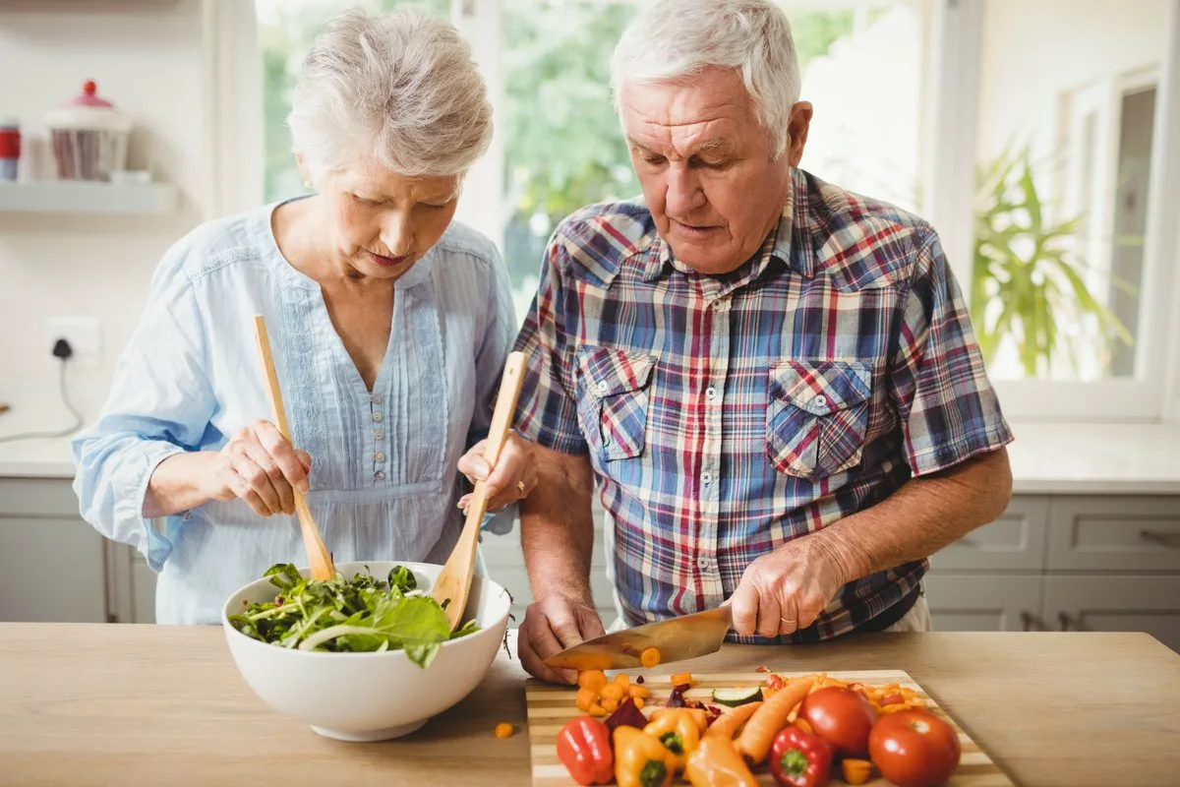

Slide 11
Источники:
https://edem-pansion.ru/wp-content/uploads/2019/04/pitanie-pozhilyh.jpg
http://bardacrb.ru/files/img/zdorovoe-pitanie/zdorovoe-pitanie4-min.jpg
http://27.rospotrebnadzor.ru/content/344/99719/
http://profilaktika.tomsk.ru/wp-content/uploads/2020/05/pitanie_vozrast.jpg
https://cf.ppt-online.org/files/slide/l/LRhbvdCNqWs18HGi2IejPK3uAV4Z5kSBDUxXOo/slide-8.jpg

Slide 12


